Slide 1

Санкт-Петербургский государственный университет телекоммуникаций
им. проф. М.А. Бонч-Бруевича
Программное обеспечение центров обработки данных
Лекция 3. Анализ требований к ПО. Проектирование, UI и UX дизайн
Выборнова Анастасия Игоревна, к.т.н., доцент кафедры ССиПД

Slide 2

Анализ требований к ПО
Анализ требований к ПО – это один из этапов разработки ПО, включающий в себя:
Сбор требований к ПО от заказчика/стейкхолдеров.
Обработку и систематизацию требований.
Исключение противоречий.
Документацию требований.

Slide 3
Анализ требований к ПО
Анализ требований к ПО обычно выполняется системным аналитиком.
От аналитика требуется умение понять пожелания всех стейкхолдеров, «увязать» их друг с другом, предложить альтернативы, если требования противоречивы, систематизировать их и описать языком, понятным как стейкхолдерам, так и разработчикам.

Slide 4
Анализ требований к ПО
Системного аналитика не следует путать с бизнес-аналитиком.
Системный аналитик занимается анализом требований стейкхолдеров к программному продукту или сервису, который реализует компания.
Бизнес-аналитик занимается анализом бизнес-процессов, то есть процессов, происходящих в компании, а также процессов взаимодействия компании с другими организациями или людьми.

Slide 5
Анализ требований к ПО
Другие роли, близкие к системному аналитику:
Менеджер продукта.
Product Owner в Agile.
Менеджер проекта.
Технический писатель.
Копирайрер.
UI/UX дизайнер.

Slide 6
Анализ требований к ПО
Процесс анализа требований к ПО сопряжен с рядом сложностей, связанных с тем, что анализ требований захватывает интересы большого количества людей с совершенно разными интересами, в частности пользователей, разработчиков, дизайнеров и т.д.

Slide 7
Анализ требований к ПО
Проблемы со стороны пользователей:
пользователи не понимают то, что они хотят, или у пользователей нет ясного представления об их требованиях;
пользователи не соглашаются с ранее записанными требованиями;
пользователи настаивают на новых требованиях после того, как стоимость и график работ были установлены;
коммуникация с пользователями является медленной;
пользователи технически не подготовлены;
пользователи не понимают процесса разработки ПО.

Slide 8
Анализ требований к ПО
Проблемы со стороны разработчиков и др:
у технического персонала и конечных пользователей могут быть различные мнения;
разработчики могут попытаться подкорректировать требования чтобы они соответствовали существующей системе или модели, вместо того, чтобы разработать систему, соответствующую потребностям клиента;
разработчики не имеют опыта работы в предметной области.

Slide 9
User Stories
User Stories – простейший способ фиксации требований к программному обеспечению простыми короткими описаниями на обычном языке.
Как … я хочу, чтобы … для того, чтобы …
As … I want … so that …
Пишутся или самим заказчиком/стейкхолдером (экстремальное программирование), или аналитиком в процессе беседы с заказчиком/стейкхолдером.

Slide 10
User Stories
User Stories часто используются как единственный способ описания требований в agile-методологиях.
В более традиционных методологиях могут использоваться как первый этап описания требований.

Slide 11
User Stories
Как владелец малого бизнеса я хотел бы, чтобы звонки, приходящие на номер моей компании попадали бы в очередь при занятости всех сотрудников, чтобы ни один звонок не был пропущен, даже в часы максимальной активности клиентов.
Как владелец малого бизнеса я хотел бы, чтобы звонки, приходящие на номер моей компании равномерно распределялись между сотрудниками.
Как владелец малого бизнеса я хотел бы, чтобы клиент мог бы указать, в какой именно отдел компании он хочет дозвониться.
Как владелец малого бизнеса я хотел бы, чтобы клиент мог послушать музыку или важную информацию, пока он ждет ответа сотрудника.
Как владелец малого бизнеса я хотел бы, чтобы звонок от клиента был бы переадресован на мой личный номер, если никто из сотрудников не ответил клиенту за две минуты.

Slide 12
User Stories
Как клиент компании я бы хотел, чтобы у меня была возможность оставить голосовое сообщение и прекратить ждать ответа сотрудника, если я жду больше минуты.
Как сотрудник компании я бы хотел, чтобы у меня была возможность самостоятельно настраивать, куда и в какие часы мне будут переадресовываться звонки от клиентов.
Как сотрудник компании я бы хотел иметь возможность отклонять любой звонок или переадресовывать его на другой номер, так чтобы звонок не был потерян.

Slide 13
Use Cases
Use Case (прецедент, сценарий использования) – описание (графическое или письменное) последовательности, в том числе разветвленной, действий которые совершает система при взаимодействии со внешними участниками.
Предназначены для документирования функциональных требований системы.

Slide 14
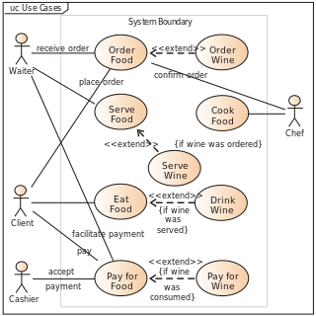
UML Диаграммы вариантов использования

Slide 15
Use Cases
Процесс обработки звонка, поступившего на номер компании
Участники: (C) Звонящий, (A) Сотрудник, (S) Система
Сценарий 1: Брошенный вызов
Активность:
(C) Звонит по телефону компании
Обработка:
(S) Отвечает на звонок, проигрывает приветствие
(C) Завершает звонок
(S) Помечает звонок как брошенный

Slide 16
Use Cases
Сценарий 4: Звонок при наличии свободных сотрудников
Условия:
Как минимум один сотрудник свободен и готов принять вызов
Активность:
(C) Звонит по телефону компании
Обработка:
(S) Отвечает на звонок, проигрывает приветствие
(S) Выбирает сотрудника, которому будет распределен вызов

Slide 17
Use Cases
Обработка:
(S) Отвечает на звонок, проигрывает приветствие
(S) Выбирает сотрудника, которому будет распределен вызов
(S) Проигрывает КПВ клиенту (C), (S) устанавливает соединение с выбранным сотрудником
Следующие сценарии:
Сценарий 5: Соединение с сотрудником.
Сценарий 7: Сотрудник отклонил вызов.

Slide 18
Unified Modelling Language
UML (Unified Modelling Language, унифицированный язык моделирования) – язык для визуального представления различных типов объектов и взаимосвязей в области разработки программного обеспечения и других областях.
UML объектно-ориентирован, поэтому хорошо подходит для проектирования систем, которые будут реализовываться на объектно-ориентированных языках программирования.

Slide 19
UML
Структурные диаграммы:
Диаграмма классов
Диаграмма компонентов
Диаграмма составной структуры
Диаграмма кооперации
Диаграмма развёртывания
Диаграмма объектов
Диаграмма пакетов
Диаграмма профилей
Диаграммы поведения:
Диаграмма деятельности
Диаграмма состояний
Диаграмма вариантов использования
Диаграммы взаимодействия:
Диаграмма коммуникации
Диаграмма обзора взаимодействия
Диаграмма последовательности
Диаграмма синхронизации

Slide 20
UML Диаграммы вариантов использования

Slide 21
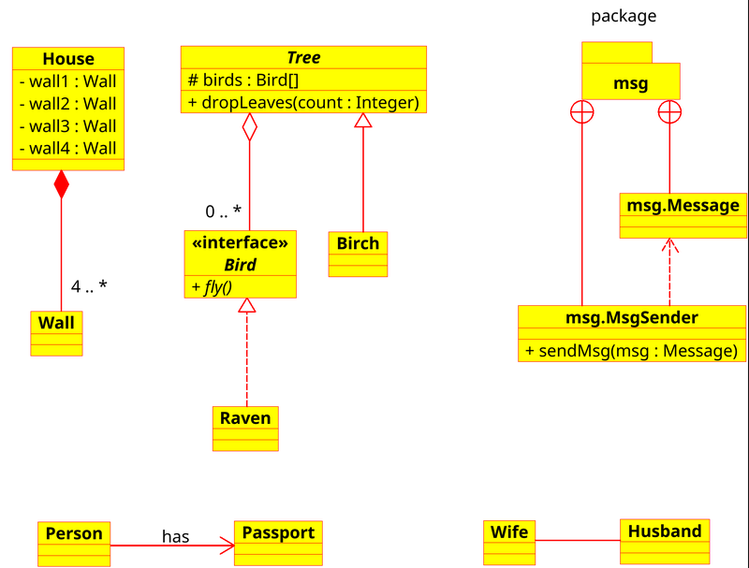
UML Диаграммы классов

Slide 22
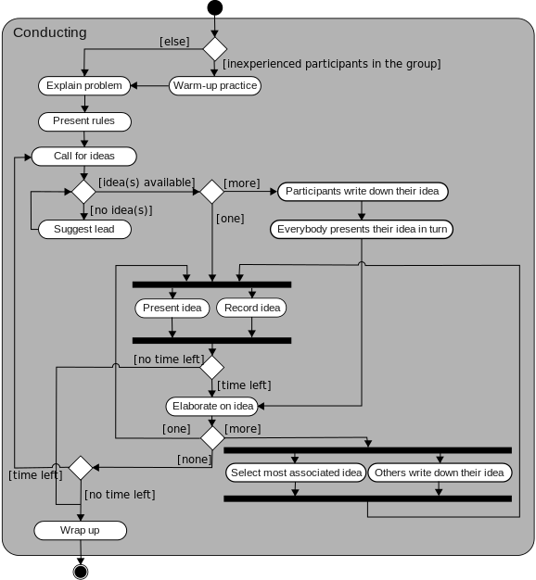
UML Диаграмма деятельности

Slide 23
Техническое задание
Техническое задание (ТЗ) – это документ, определяющий требования заказчика с создаваемому исполнителем объекту (в том числе ПО).
От полноты описания объекта и требований к нему в ТЗ зависит качество и полнота выполнения работ по созданию объекта, а также удовлетворенность всех сторон.

Slide 24
Техническое задание
Российские стандарты:
ГОСТ 34.602-89 Техническое задание на создание автоматизированной системы.
ГОСТ 19.201-78 Техническое задание, требования к содержанию и оформлению (в рамках ЕСПД – Единой системы программной документации).
Шаблоны обоих документов можно найти в интернете (если надо «оформить по ГОСТ»).

Slide 25
Техническое задание
Международные стандарты:
IEEE 830-1998 IEEE Recommended Practice for Software Requirements Specifications.
ISO/IEC/ IEEE 29148-2011 Systems and software engineering -- Life cycle processes -- Requirements engineering.
Rational Unified Process.
И другие.

Slide 26
ГОСТ 34.602-89
ТЗ на АС содержит следующие разделы, которые могут быть разделены на подразделы:
1) общие сведения;
2) назначение и цели создания (развития) системы;
3) характеристика объектов автоматизации;
4) требования к системе;
5) состав и содержание работ по созданию системы;
6) порядок контроля и приемки системы;
7) требования к составу и содержанию работ по подготовке объекта автоматизации к вводу системы в действие;
8) требования к документированию;
9) источники разработки.
В ТЗ на АС могут включаться приложения.

Slide 27
ГОСТ 19.201-78
Техническое задание должно содержать следующие разделы:
введение;
основания для разработки;
назначение разработки;
требования к программе или программному изделию;
требования к программной документации;
технико-экономические показатели;
стадии и этапы разработки;
порядок контроля и приемки;
в техническое задание допускается включать приложения.

Slide 28
Необходимый минимум
Общее описание – что мы будем создавать и зачем.
На какие части делится итоговый продукт. Что это за блоки и зачем они.
Как части продукта взаимодействуют между собой.
Как продукт взаимодействует с другими информационными системами. Ясное и однозначное описание формата взаимодействия.
Как продукт взаимодействует с пользователями.
Как продукт администрируется.
Нефункциональные требования, например, требования по обеспечению безопасности данных, требования к производительности, качеству кода, документации.

Slide 29
Принципы создания пользовательского интерфейса
Пользовательский интерфейс (User Interface, UI) – интерфейс для взаимодействия пользователя с программным продуктом или сервисом.

Slide 30
Принципы создания пользовательского интерфейса
Принципы создания хорошего UI:
Интерфейс должен отражать логику работы пользователя, а не логику работы системы.
Простота: интерфейс должен быть простым, не содержать ненужных и лишних элементов.
Понятность: интерфейс должен быть интуитивно понятен. Хороший интерфейс не требует чтения руководства пользователя для работы.
Привычность: В конструировании интерфейса желательно использовать устоявшиеся приемы и элементы.

Slide 31
Принципы создания пользовательского интерфейса
Принципы создания хорошего UI:
Группировка: элементы UI должны быть (визуально) разделены на группы, в каждой группе не более 5-7 элементов.
Доступность информации: из одного раздела в другой должно быть не больше трех переходов.
Защита от дурака.
Качественные тексты и картинки.

Slide 32
Принципы создания пользовательского интерфейса
Что может помочь в создании хорошего UI:
Прототипирование: Axure, Marvel, InVision.
UI-тестирование.

Slide 33
UX – User Experience
UX (User eXpirience, пользовательский опыт) – это совокупность впечатлений пользователя от взаимодействия с программным обеспечением или сервисом.
UX складывается из многих составляющих, таких как качество пользовательского интерфейса, качество текстов, простота и интуитивная понятность процессов, качество работы технической поддержки и т.д.

Slide 34
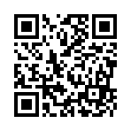
Для самостоятельного изучения

